Slide 1
Introduzione ad Angular
Stefano Marchisio

Slide 2
Angular è un framework per lo sviluppo di SPA a componenti
utilizza HTML, CSS, e TypeScript

Slide 3
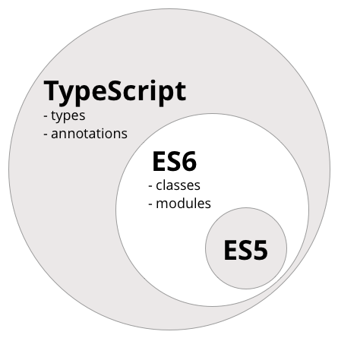
TypeScript è un superset di JavaScript
In Angular oltre ad un compilatore TypeScript è presente anche un compilatore Angular che compila i template HTML

Slide 4
Angular ha cambiato il modo di sviluppare le nostre applicazioni
prima avevamo diverse pagine ora abbiamo un’ unica pagina / SPA

Slide 5
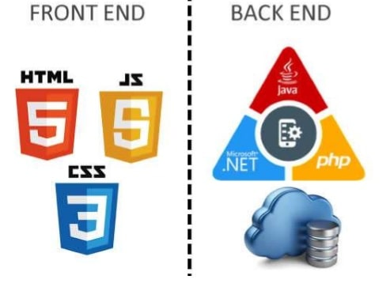
Angular è orientato allo sviluppo del front-end

Slide 6
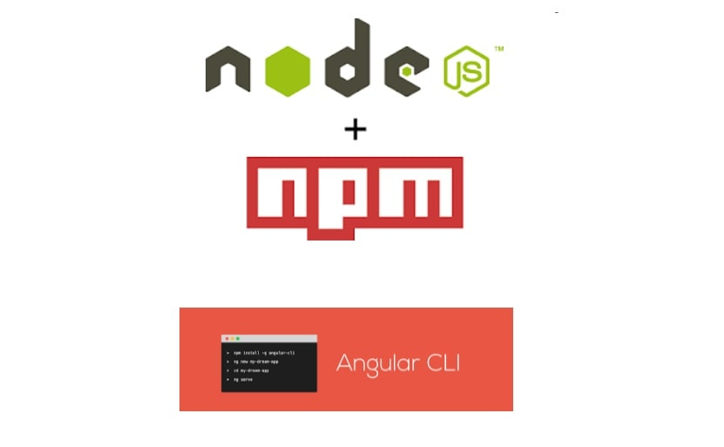
Cosa ci serve per creare il nostro primo progetto?

Slide 7
Anche non usiamo node.js per scrivere codice, Angular usa node.js per scaricare i package (npm) e fare altre cose (angular-cli). Per questo motivo deve essere installato sulla macchina.
https://nodejs.org/it/
angular-cli è un tools da riga di comando per creare progetti, componenti, direttive, servizi, etc.
https://cli.angular.io/
npm install -g @angular/cli

Slide 8
Per creare un progetto Angular dobbiamo digitare il seguente comando, verrà creata una cartella e tutti i file necessari. Verranno inoltre installati i package NPM necessari
ng new <project-name> [options]

Slide 9
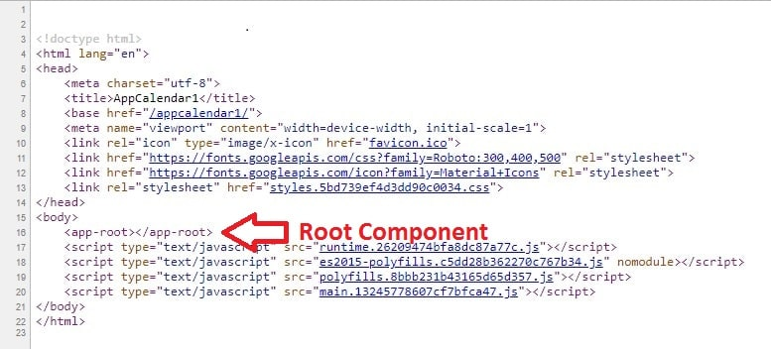
Questo è il contenuto dell’unica pagina che viene caricata, non esiste HTML, esistono solo script
Esiste solo un Root Component, all’interno del Root Component sono dichiarati poi altri componenti in modo da formare un Component Tree

Slide 10
L’interfaccia di un applicazione Angular è composta
da componenti e direttive
1) I componenti hanno un template HTML
2) Le direttive non hanno un template HTML
Una direttiva aggiunge un comportamento ad un elemento del DOM (può essere associata ad un componente o ad un tag HTML)

Slide 11
Un componente viene dichiarato attraverso il decoratore @Component()
All’interno sono presenti metadati: selector, templateUrl, styleUrl

Slide 12
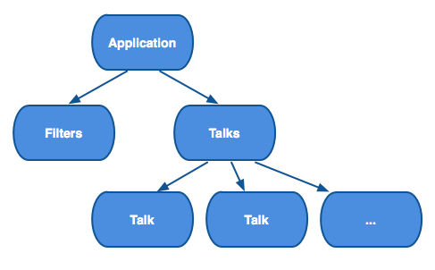
I componenti rappresentano l'unità base con cui è costruita l'interfaccia utente
Possono essere annidati in modo da formare una struttura ad albero
Un componente può comunicare con il componente che lo contiene attraverso parametri di Input (attributi) e di Output (eventi)

Slide 13
In Angular oltre alla possibilità di creare delle direttive custom,
troviamo anche delle direttive built-in
Esistono 2 tipi di direttive built-in: Direttive Attributo (ngClass, ngStyle)
e Direttive Strutturali (ngIf, ngFor, ngSwitch)

Slide 14
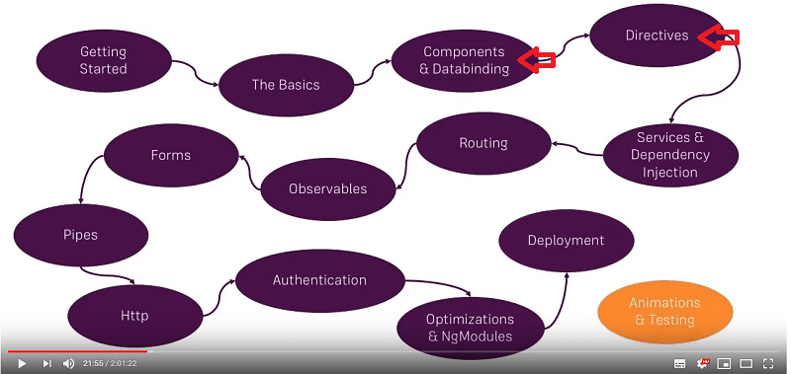
Angular è un framework per questo motivo fornisce molti building-block con cui sviluppare un’applicazione

Slide 15
Essendo questa sessione un'introduzione vedremo solo i 4 tipi di binding e le proprietà di Input ed Output.
Nelle slide successive vedremo la sintassi per poi passare alle demo

Slide 16
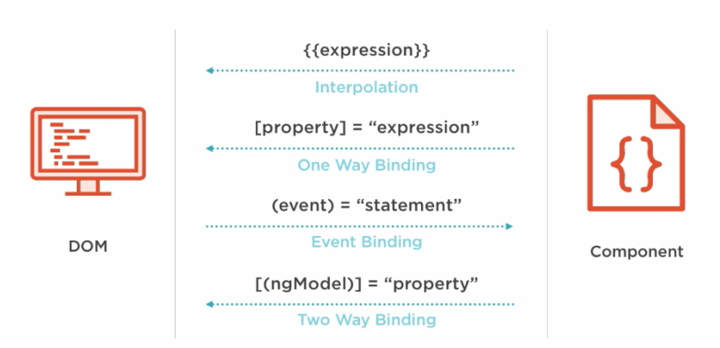
In Angular esistono 4 tipi di binding: 3 one-way e 1 two-way

Slide 17
Un componente può comunicare con il componente che lo contiene attraverso parametri di Input (attributi) e di Output (eventi)
All’interno del componente «child» i decoratori di @Input() / @Output() servono per dichiarare parametri di Input (attributi) ed Output (eventi)

Slide 18
DEMO

Slide 19
?
#angular #typescript #javascript #ivy #rxjs

